Slide 1
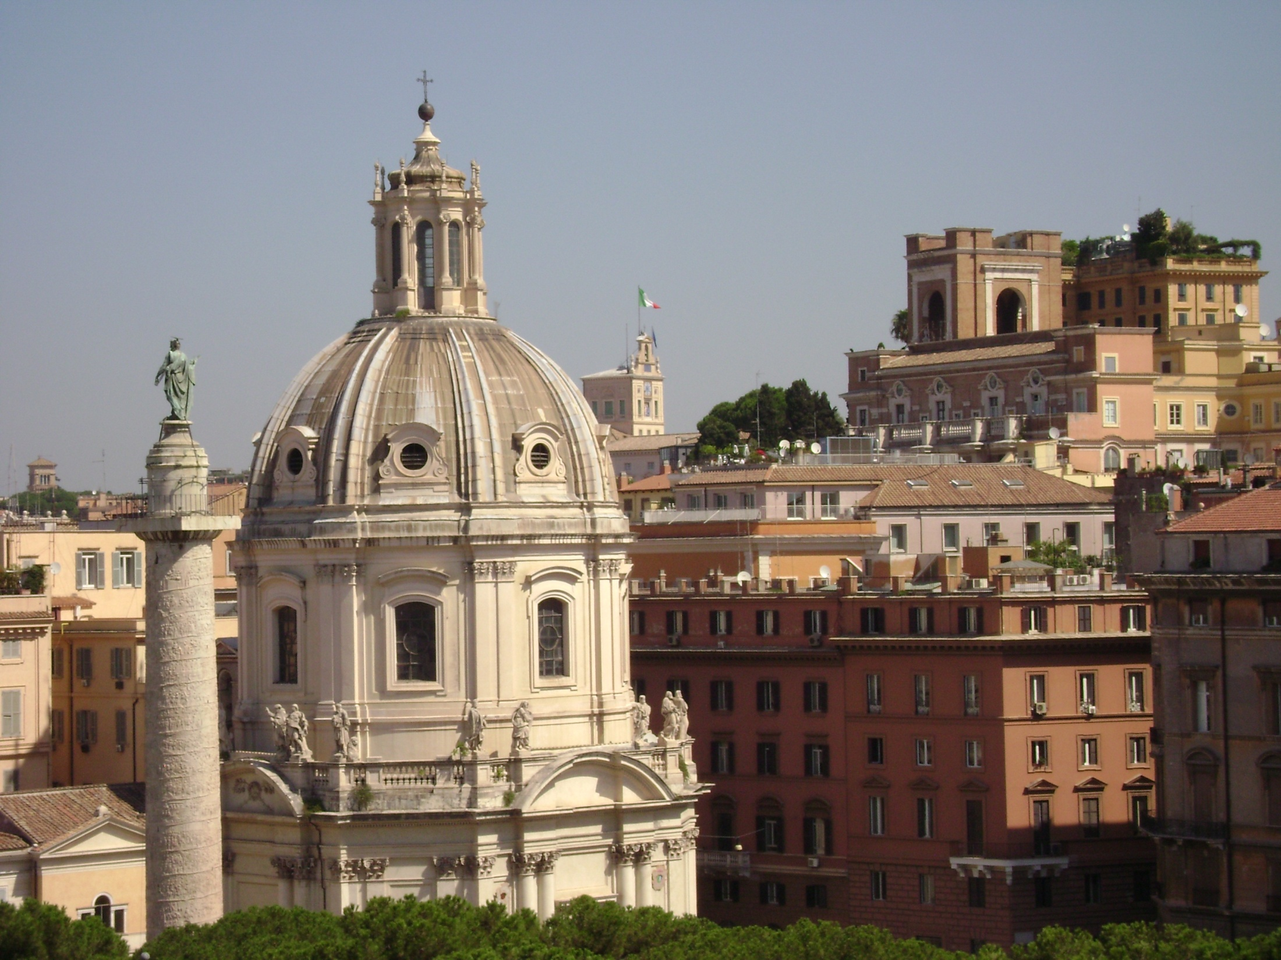
Il trattamento del moncone pancreatico dopo DCP
M. Capaldi
Fondazione Europea Dragan
Roma, 17 Aprile 2009

Slide 2

Duodenocefalopancreasectomia
Casistica 1987-2009
128 Pazienti
  49 donne / 79 uomini
  età mediana 63 anni (range 33-86)
Sede neoplasia | N° Pazienti | %
Testa Pancreas | 78 | 61
Testa- corpo Pancreas | 12 | 9.4
Ampolla di Vater | 17 | 13.3
Coledoco distale | 14 | 11
Duodeno | 7 | 5.3

Slide 3
Duodenocefalopancreasectomie
Casistica personale 1987-2009
Pancreas prossimale e periampollari
128 duodenocefalopancreasectomie
  conservazione del piloro in 82 (64%)
  trattamento del moncone pancreatico:
  49 pancreaticodigiunostomie TL
  18 Wirsungdigiunostomie TL
31 pancreaticodigiunostomie TT
28 occlusione dotto con cianoacrilato
2 suture del moncone

Slide 4
Carcinomi del pancreas e della regione periampollare
Casistica personale 1987-2009
Complicanze dopo DCP (128 Pazienti)

Slide 5
Carcinomi del pancreas e della regione periampollare
Casistica personale 1987-2009
Fistola pancreatica dopo DCP (128 Pazienti)
Metodica | n° fistole / casi | %
Occlusione dotto con Cianoacrilato | 14/28 | 50
Pancreaticodigiunostomie TT | 5/31 | 16.1
Pancreaticodigiunostomie TL | 6/49 | 12.2
Wirsungdigiunostomie TL | 0/18 | 0
periodo
2002 - 2005
1987 - 1997
1998 - 2005
2005 - 2009

Slide 6
Carcinomi del pancreas e della regione periampollare
Casistica personale 1987-2009
Mortalità
periodo | n° DCP | mortalità globale
1987 – 2009 | 128 | 9 (7.0 %)
2000 – 2009 | 81 | 2 (2.46 %)

Slide 7
Carcinomi del pancreas e della regione periampollare
Sopravvivenza attuariale corretta (Follow-up minimo 3 anni)

Slide 8
Carcinomi del pancreas
Sopravvivenza attuariale corretta (follow-up minimo 3 anni)

Slide 9


